Slide 1
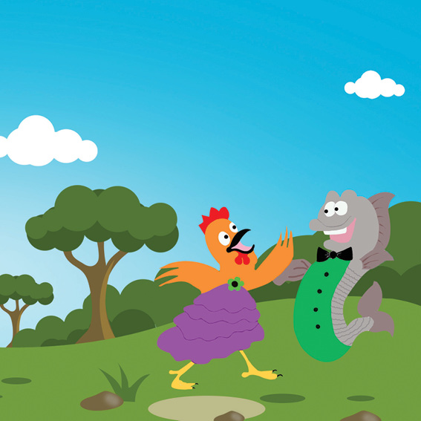

鱼和鸡的婚礼
Siyasanga Madyibi Madoda Ndlakuse Vuyisa NgqawaniThe

Slide 2
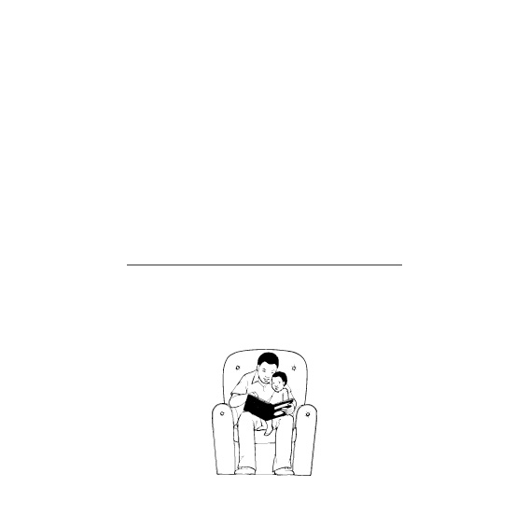
鱼和鸡的婚礼
这本书属于

Slide 3


Slide 4

鱼和鸡的婚礼
Siyasanga Madyibi Madoda Ndlakuse Vuyisa Ngqawani

Slide 5

从前有只鸡叫西基兹瓦，她是个孤儿。
一天，西基兹瓦外出找食物时，看到一只鼹鼠钻出洞。她对他说话，但鼹鼠不理她。

Slide 6
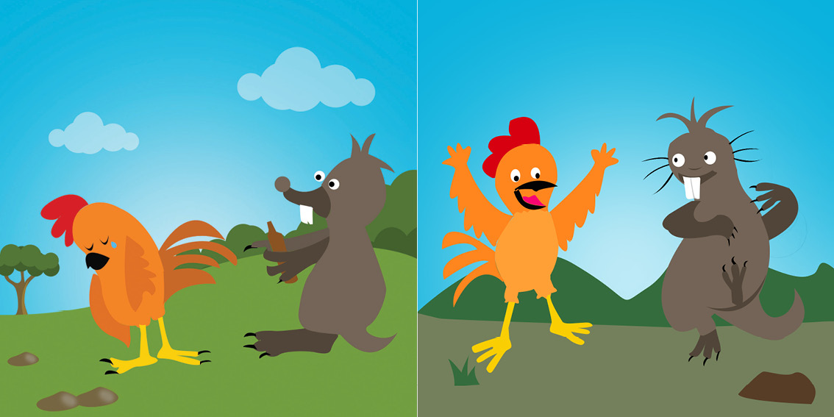
西基兹瓦很伤心，眼泪顺着脸颊流了下来，鼹鼠向她道歉。
他买了一些冷饮和烤饼，同西基兹瓦分享，他们都感到快乐。

Slide 7

从那天起，鼹鼠和西基兹瓦成了好朋友。他们经常拥抱并照顾对方。

Slide 8
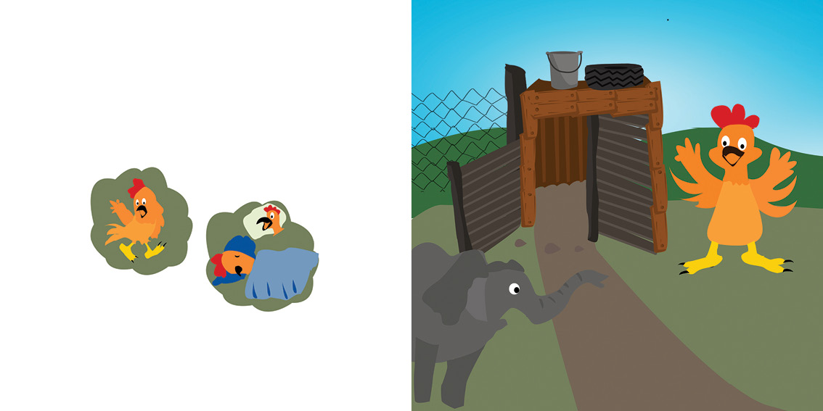
一天夜里，西基兹瓦同朋友分别后回到家。那晚，她做了一个梦。
她听到母亲在问：“西基兹瓦你什么时候结婚？”
“我一定是在做梦吧。”西基兹瓦醒来时说。
最近，在西基兹瓦住的地方，来了一头残忍的大象。

Slide 9
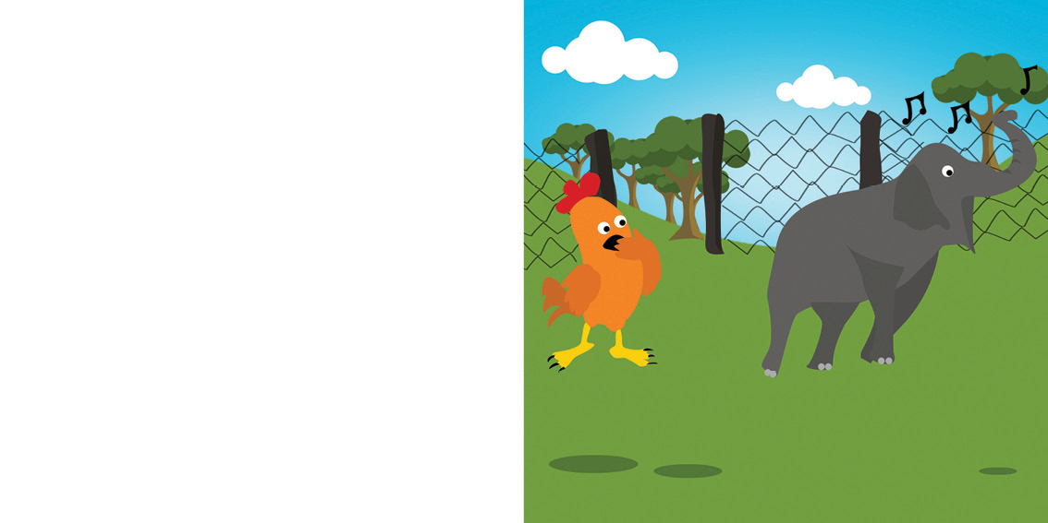
大象经常对西基兹瓦说一些非常不友善的话，想让她生气。
一天早上，当西基兹瓦向大象问好时，他冷落了她，还说：“哈，哈，哈！你这个孤儿，快走开！你想从我这儿得到什么？你这么瘦，就像没吃过饭一样！”
西基兹瓦十分伤心。

Slide 10
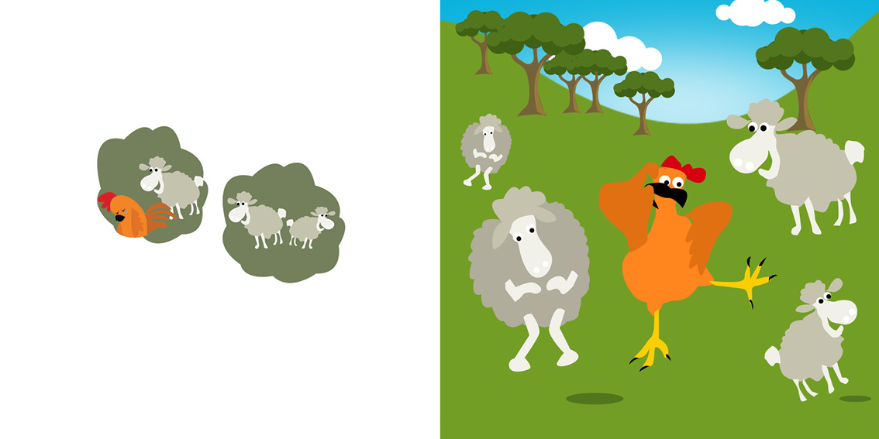
在回家的路上，西基兹瓦遇到了古沙博克。她看到这只善良的羊，于是向他倾诉心声。她把大象的话告诉了他。
古沙博克安慰西基兹瓦，让她开心起来，然后邀请西基兹瓦去他家吃晚饭。他们吃了加了豆子的美味玉米粥。然后，西基兹瓦同古沙博克一家一起欢快地跳舞。她舞步扬起尘土，让她忘记了所有的烦恼！

Slide 11

第二天，雨下个不停，许多动物都被冲到附近的河流里。西基兹瓦在她的小笼子里很安全，她聪明的父亲建了一个排水沟，这样他们就不会被洪水淹没。

Slide 12

西基兹瓦仍对她朋友的遭遇感到难过。
雨一停，五彩缤纷的漂亮的花盛开了，一阵凉风吹来。西基兹瓦正在外面享受着阳光，忽然看到大象一瘸一拐地哭着走过来。善良的西基兹瓦立马叫了救护车。

Slide 13
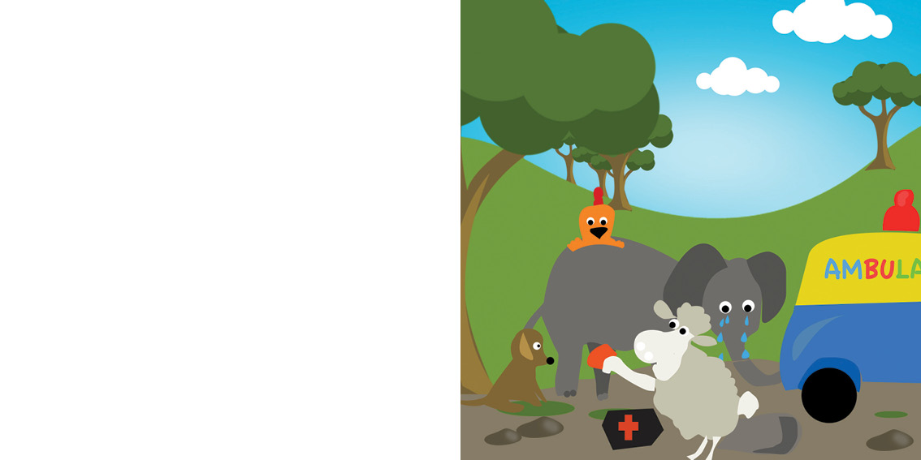
救护车赶到了，大象得到了救助。他的腿被缠上绷带，并注射了止痛药。大象感到好一些，然后向西基兹瓦表达了谢意。
他说：“西基兹瓦，希望你永远热心、善良。”

Slide 14
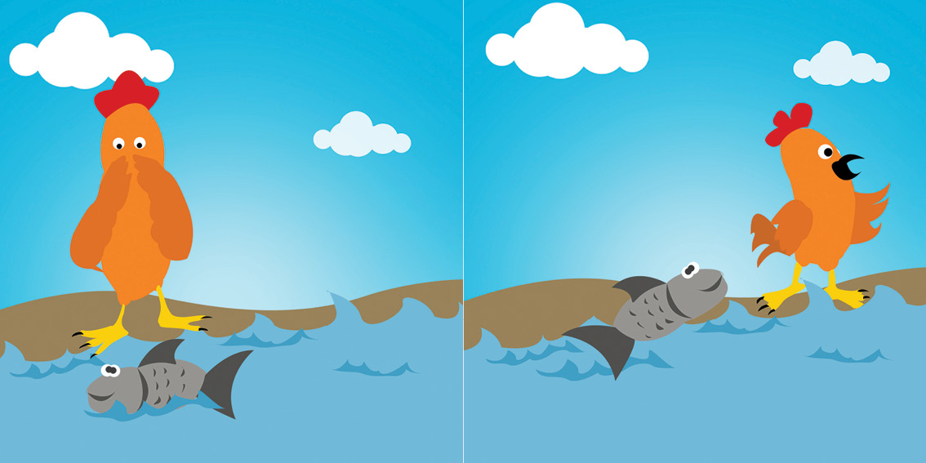
一段日子过去了，西基兹瓦下河去玩。那里已经有一些动物，在钓鱼烧烤。
西基兹瓦看到一条漂亮的鱼，他的名字叫甘比。
甘比和西基兹瓦相识后很快就成了朋友。出于对甘比的尊重，西基兹瓦甚至不再吃鱼。其他动物嘲笑他们说：“鱼和鸡怎么做朋友？”

Slide 15
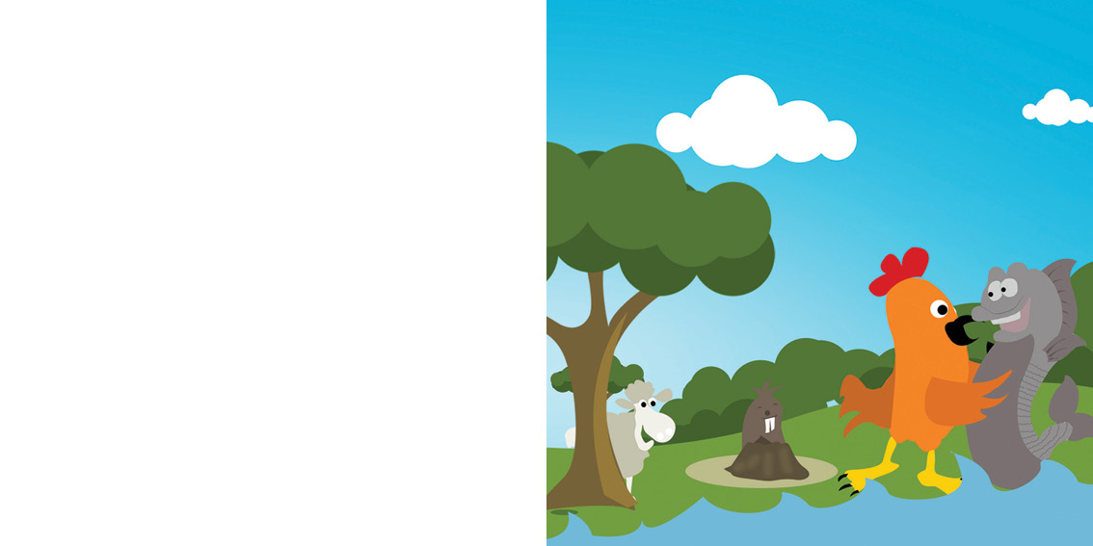
但甘比和西基兹瓦不在乎他们。他们愈发亲密。甘比教西基兹瓦游泳和潜水，西基兹瓦教甘比在沙子里找吃的。
最后，甘比向西基兹瓦求婚。西基兹瓦立刻同意了。他们决定下周六在他们喜欢的河边举行婚礼。

Slide 16

结婚的日子到了，太阳热烈，婚礼精彩！
动物合唱团唱出美妙的歌声。鬣蜥、鲸鱼、鳄鱼、海豹、鲨鱼、海豚、绵羊、牛、狗、羚羊、野兔、豪猪、水蛇和其他动物一起歌唱：
“鱼的婚礼是多么愉快，鸡的婚礼是多么快乐！”

Slide 17


